Slide 2
Levenskenmerken
Levensloop/levenscyclus
Organisatieniveaus
Organismen

Slide 3
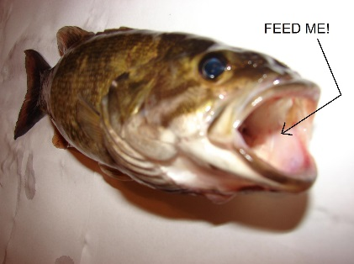
Levenskenmerken
Stofwisseling
  Ademhalen
  Voeden
  Uitscheiden
Groeien
  Ontwikkelen
Reageren op prikkels
  Waarnemen
  Bewegen
Voortplanten

Slide 4
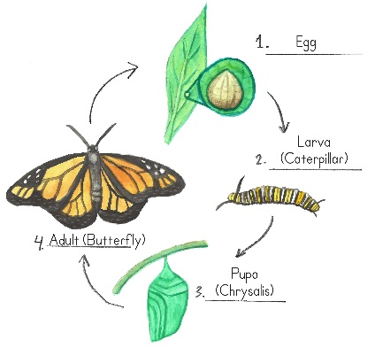
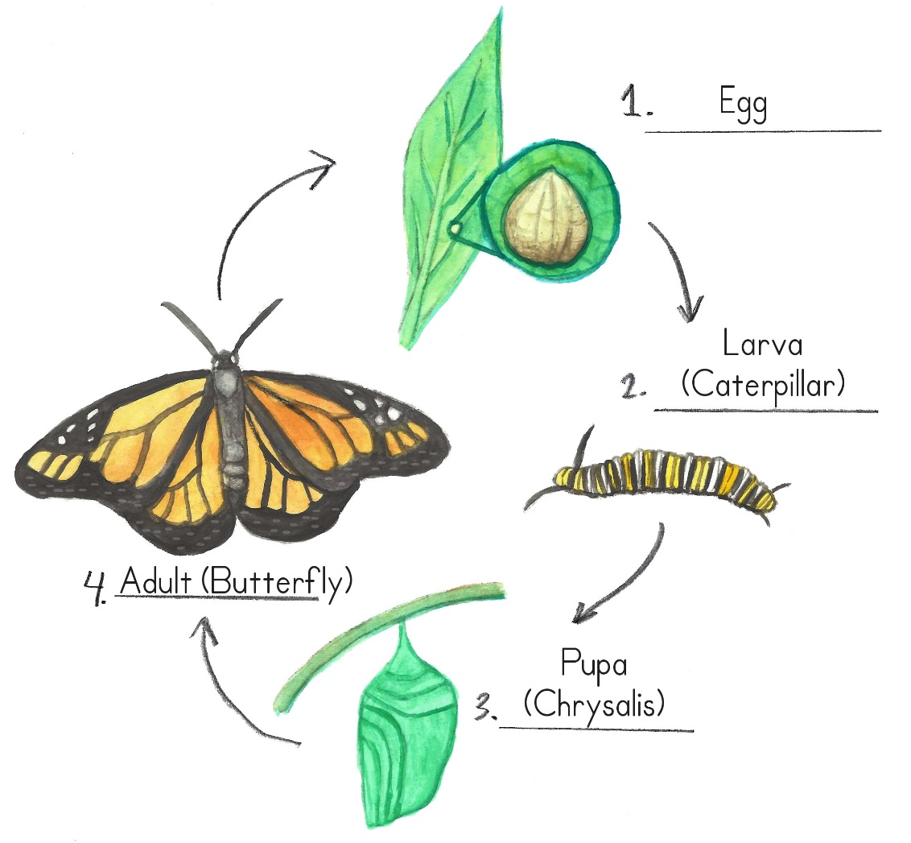
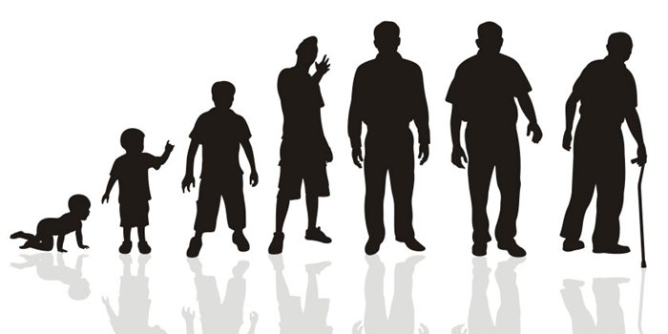
Levensloop/levenscyclus

Slide 5
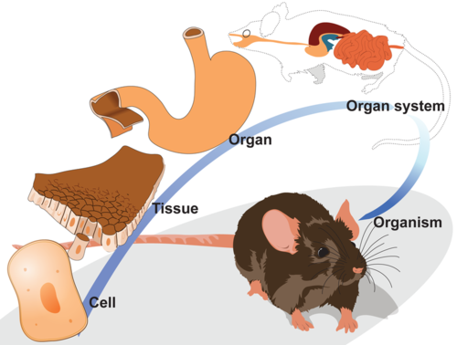
Organisatieniveaus

Slide 6
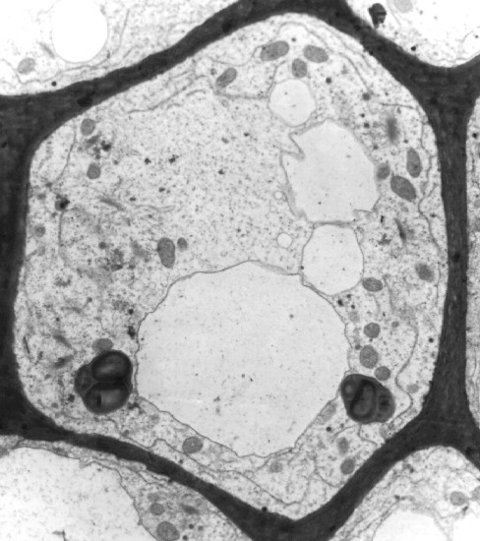
Organismen
Organen
Cellen
http://www.youtube.com/watch?v=fNyq4A08mTo

Slide 7
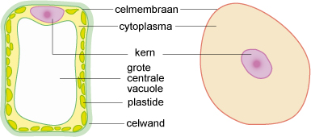
Verschil plantaardige en dierlijke cel

Slide 8
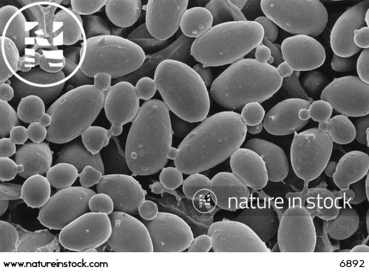
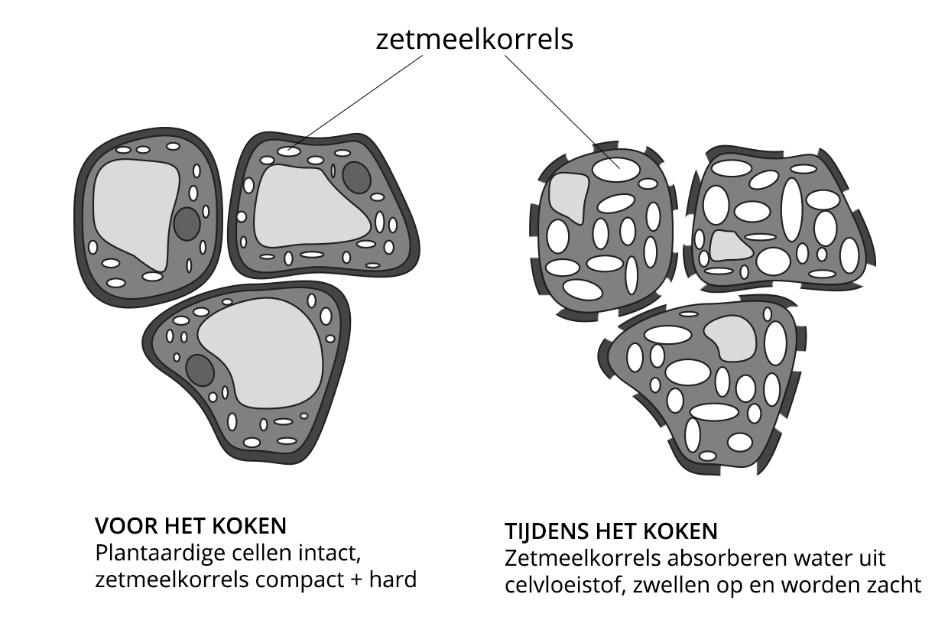
Plantaardige cellen kunnen plastiden bevatten:
Zetmeelkorrels

Slide 9
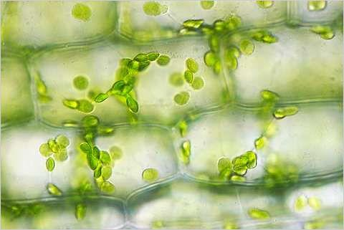
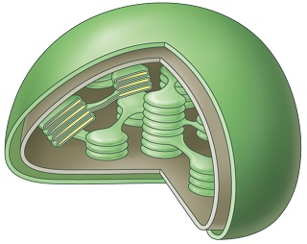
Plantaardige cellen kunnen plastiden bevatten:
Bladgroenkorrels

Slide 10
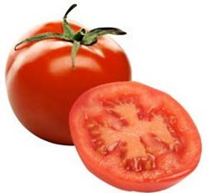
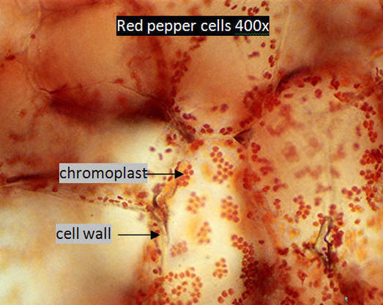
Plantaardige cellen kunnen plastiden bevatten:
Kleurstofkorrels

Slide 11
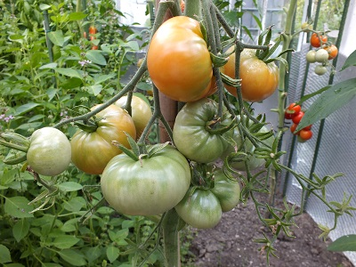
Plantaardige cellen kunnen plastiden bevatten:
Bladgroenkorrels
Kleurstofkorrels

Slide 12
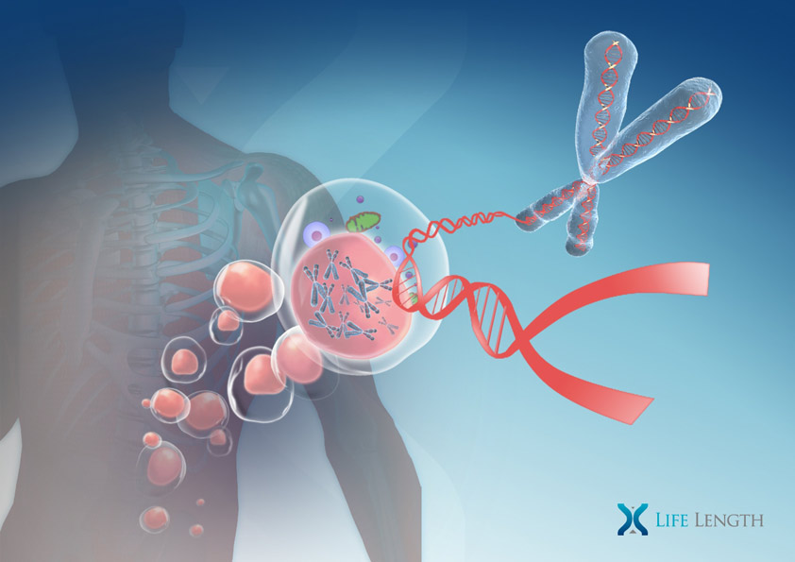
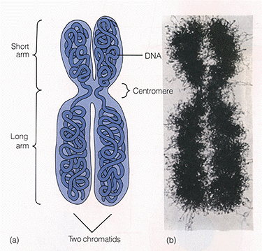

Slide 13
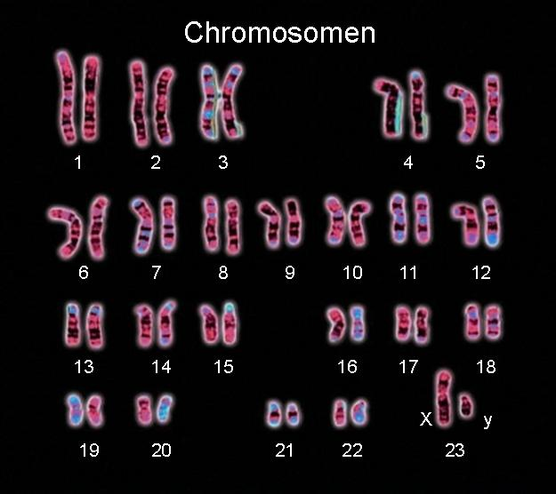
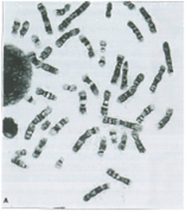
Chromosomenportret

Slide 14
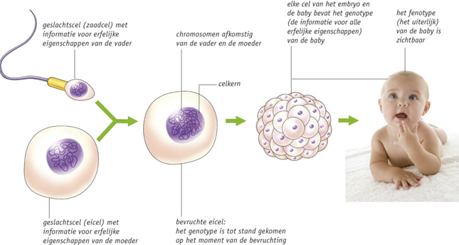
22 en X of Y
46
22 en X

Slide 15
Gewone celdeling: bij lichaamscellen
46
46
46
46
46
Celdeling geslachtscellen (zaadcel of eicel):
23
46
23

Slide 16
Basisstof 2: Geslachtschromosomen
Celdeling FSM
Celdeling, trager
Animatie

